Slide 1
16 декабря 1941 года День освобождения Калинина
Земля родная ,край темно-зеленый,
Калининская область…
Автор:Деменкова Т.В.

Slide 2
К началу Великой Отечественной Войны в состав Калининской области входило 69 районов. В первые месяцы войны 225 тысяч жителей Калининской области ушли в ряды Красной армии

Slide 3
В историю героической борьбы нашего народа в годы Великой Отечественной войны навсегда вошли подвиги партизан Калининской области.
Всей стране известны имена замечательных патриотов, воевавших в партизанских рядах на Калининской земле и отдавших жизнь за освобождение родины,- И.Константиновой, Т.Ильиной, Н. Горячева, Е.Чайкиной.

Slide 4
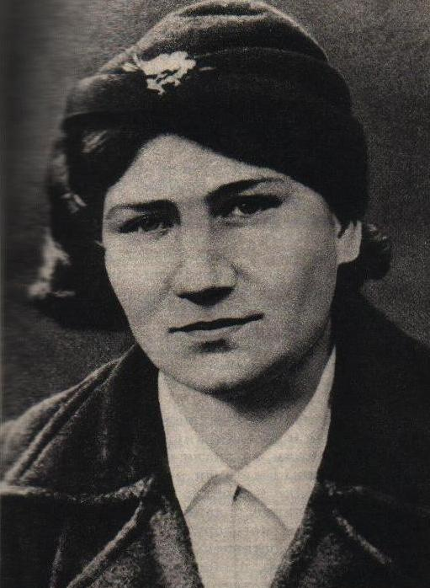
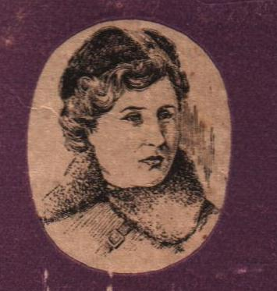
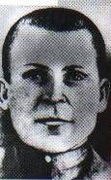
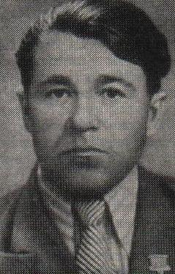
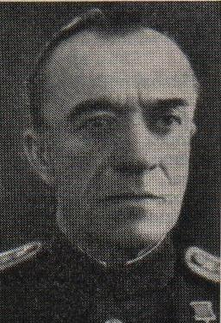
Лиза Чайкина
Инесса Константинова
Яков Падерин
Иван Румянцев
Николай Кошелев

Slide 5
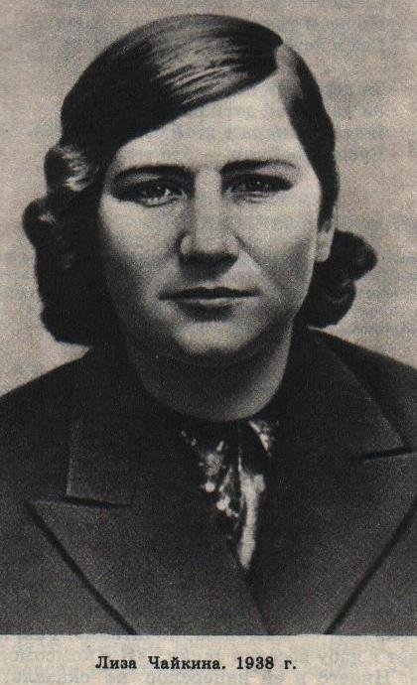
Лиза Чайкина 1938 год
Вот и тебя от поля и до школы
Твоя дорога в Пено привела.
И в тот же год ты избрана была
Секретарем райкома комсомола.

Slide 6
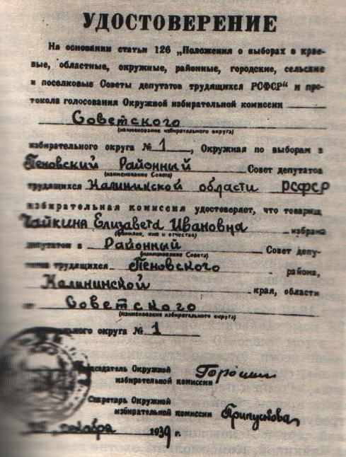
Удостоверение депутата Пеновского района Совета депутатов трудящихся Лизы 1939 г.

Slide 7
Лиза Чайкина 1941 год
Шумят верхушки сосен, темных елей…
как изменилась ты за этот срок,
за эти многотрудные недели,
за эти версты пройденных дорог!

Slide 8
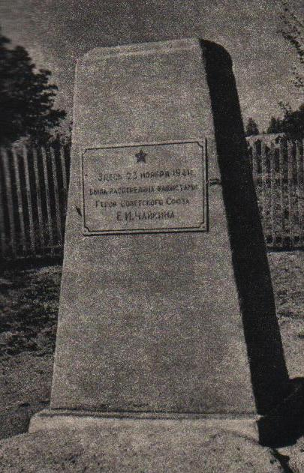
Памятник на берегу Волги в Пено на месте расстрела Лизы

Slide 9
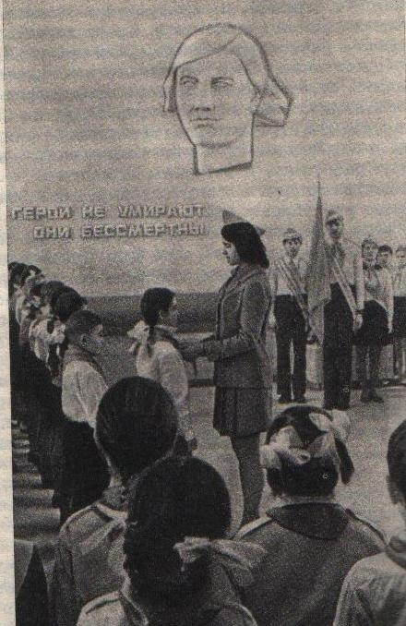
Мемориальный зал в Музее комсомольской славы имени Лизы Чайкиной

Slide 10
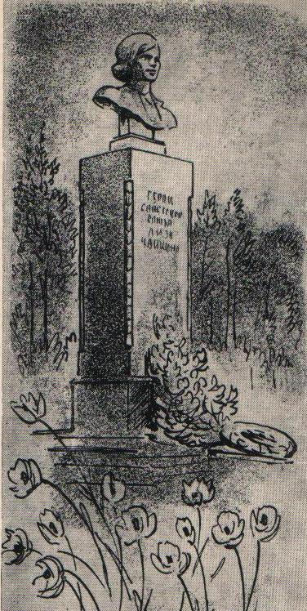
На месте, где ты упала, раскинув как крылья, руки, веселые незабудки цветут голубым ковром.

Slide 11
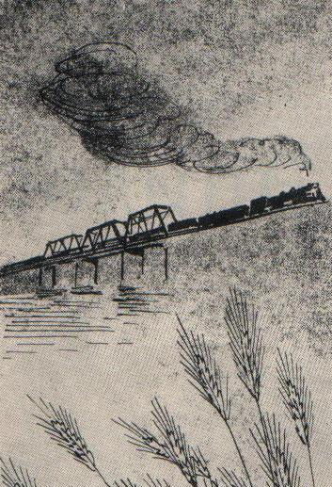
Приходят сюда пионеры, приходят твои подруги, построен мост через Волгу, по рельсам катится гром.

Slide 12
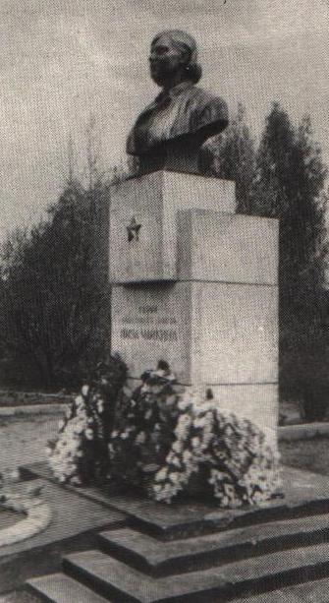
Стоишь ты одетая в бронзу.
Горит звезда золотая
На сером камне высоком, пылает, как сердце бойца.

Slide 13
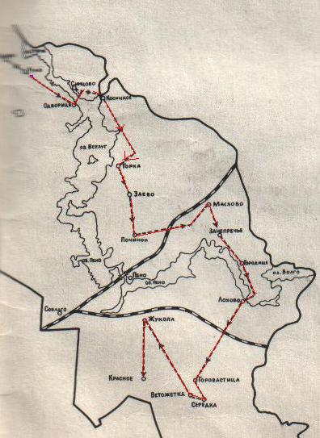

Slide 14
Всего партизанским отрядом было истреблено 170 немцев, в том числе 22 офицера, расстреляно 6 предателей и 4 шпиона, уничтожено 28 автомашин, из них 1 штабной автобус, 25 подвод с лошадьми.
В партизанском отряде Лиза Чайкина была бойцом – агитатором.

Slide 15
Жизнь- это светлая дорога, не знающая движения назад, движения в прошлое. Будущее- оно мое. Оно должно стать моим и станет. Нужно чтобы не жизнь вела меня по своему пути, а я двигала ею так, как это надо мне. Только тогда я буду иметь право называться человеком.
Инесса Константинова

Slide 16
Яков Николаевич Падерин
Родился 26 ноября 1901 года в деревне Падерине Кировской области.
Героически отдал жизнь в 40 лет, оставив пятерых детей.
За героический подвиг, совершенный в борьбе с немецкими захватчиками, Президиум Верховного Совета СССР Указом от 5 мая 1942 года присвоил Я.Н.Падерину звание Героя Советского Союза.
Деревня Рябиниха переименована в его честь в деревню Падерино.
Одна из улиц г.Торжка носит его имя.

Slide 17
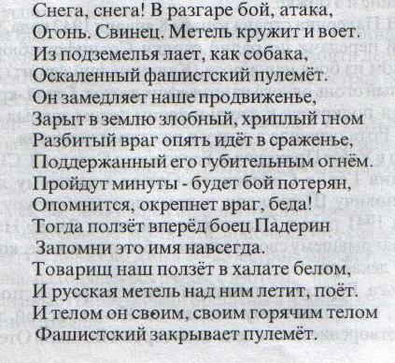
Стихотворение Виктора Гусева «Снега,снега» о подвиге Падерина

Slide 18
В знак вечной признательности к подвигам и памяти павших в Русино сооружен памятник боевой славы, на мемориальной доске которого надпись:
«Здесь в землю русскую под Русином легли
Герои сорок первого, солдаты.
Отсюда счет тем верстам повели,
Что кончились в Берлине в сорок пятом».

Slide 19
Александр Завидов
(1923-1945)
Каждый день звучат на границе слова командира заставы:«Приказываю выступить на охрану Государственной границы Российской Федерации!» И каждый раз, отправляясь в дозор, пограничники строевым шагом прежде всего отправляются к памятнику Завидову. Минута молчания…То же самое и по возвращении с дозора. Традиция эта никогда не нарушается.
« Есть память,
которой не будет забвенья,
И слава,
которой не будет конца».

Slide 20
Завидов Александр Абрамович, пограничник, Герой Советского Союза, член ВЛКСМ с 1941 года. Родился в деревне Заболотье Торжокского района. С 1941 года в советской армии.
23 января 1945 вступил в бой с 15 нарушителями западной границы СССР, ценой своей жизни задержал их до прихода основной группы пограничников. В 1946 г. Имя А.Завидова присвоено погранзаставе, на которой он служил. В 1968 г. Завидов посмертно награжден орденом отечественной войны первой степени.

Slide 21
Николай Васильевич Кошелев
Родился в 1899 году в деревне Погорельцы Калининского района. В 1918 году добровольно поступил на Тверские кавалерийские курсы, с 1919 г. Участвовал в боях с белогвардейцами на Восточном и Урало-Ориенбургском фронтах, с 1920 – борьба с бачманами в должности командира взвода, а затем эскадрона кавалерийского полка.
В первый период войны с фашистскими оккупантами Кошелев, командуя 102-й танковой бригадой, защищал Москву, громил врага под Сталинградом. За высокие боевые достижения 102-я танковая бригада была преобразована в
22-ю гвардейскую, а ее командир Кошелев награжден орденом Красного знамени. 10 января 1944 года ему присвоено звание Героя Советского Союза.
В 1960 году Герой умер, похоронен в Калинине.

Slide 22
Иван Васильевич Румянцев
родился в1922 году в деревне Васильево Торжокского района. В 1939 году он окончил будовскую школу и до призыва в армию работал в колхозе имени Вильямса. Иван Румянцев в Красную армию пришел летом 1941 года. Ему, воину 104-го полка 36-й гвардейской стрелковой дивизии, довелось участвовать в боях по окружению и уничтожению сталинградской группировки врага.
За смелые действия он удостоился медали «За отвагу», а партийная организация полка приняла его в свои ряды. Летом 1943 года минометчик Румянцев сражался за освобождение Харькова. И снова отличился. На солдатской гимнастерке появилась вторая награда – орден Красной Звезды.20 декабря 1943 года Ивану Васильевичу Румянцеву присвоено звание Героя Советского Союза.

